Slide 1


Production de connaissances et recherche paysanne co-active de solutions pour les groupes d’Agriculteurs engagés en agro écologie
CAPAD: Confédération des Associations des Producteurs agricoles pour le
Développement, Organisation paysanne du Burundi regroupant 135
814 Ménages des petits exploitants agricoles familiaux réunis au sein
123 Coopératives agricole et employant 102 Salariés permanents
Annick SEZIBERA
Secrétaire Exécutive de CAPAD

Slide 2
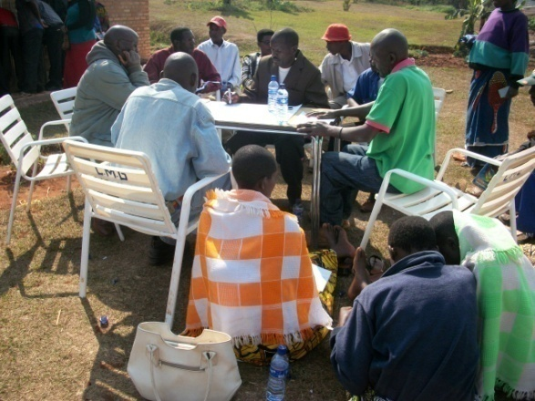
Agriculteurs-CAPAD, But : Recherche et innovations
Autonomiser les exploitants agricoles
familiaux dans l’ approvisionnement en intrants:
semences paysannes, fumure organique et des pratiques en agro écologie
Améliorer la gestion des connaissances, des savoirs paysans et des capacités d’action et d’innovation locales des agriculteurs sur les thématiques basées sur leurs grandes préoccupations : Méthode de « Co-construction » et « la Co-création des connaissances »
Renforcer les capacités techniques, méthodologiques et matérielles de CAPAD afin de mettre en œuvre et d’animer les dispositifs innovants pour la recherche –action avec la participation des agriculteurs
Appui de la recherche : Améliorations des connaissances paysannes ,proposer des innovations répondant aux préoccupations des agriculteurs et adapter à leurs savoirs faire
Appui des ONG : Facilitation du processus de recherche action/ d’échanges et expériences extérieures, contribution à la divulgation des innovations adaptées au milieu paysan,
Séance d’identification des préoccupations
et formulation des problématiques

Slide 3
Recherche Coactive autour de l’usage du Tithonia comme engrais vert
1)Thématiques de recherche /Innovations _TITHONIA ( Agriculteurs-OP/Chercheurs :
Efficacité sur la fertilité du sol?
Meilleures modalités d’utilisation?
Quantités nécessaires pour améliorer la fertilité?
2)Modalités de recherche:
Recueil des pratiques existants + évaluation(critères)
Expérimentations ( agriculteurs ou station)
Agriculteurs/OP
Chercheurs/Structure de recherche
Savoirs/connaissances sur usage du tithonia
Résultats de recherche
Innovations:
Bio pesticides,
Ingrédient de compost
Paillage,
Mise en poquet
Fiche technique sur Tithonia
Modalités d’utilisation en comparaison avec les engrais chimiques

Slide 4
Conclusion: Collaboration Agriculteurs_OP et Chercheurs recherche paysanne co-active
Résoudre des problèmes plutôt qu’appliquer de nouvelles connaissances / mettre en place des alternatives
DÉFIS :
Pour les Agriculteurs : (i) Nourrir sa famille et intensifier son exploitation( exiguïté des terres) par des
innovations adéquates de la recherche,(ii) Besoin de temps pour adopter les
innovations ( en minimisant ses risques)
Pour CAPAD : (i) Changement de mentalité des deux côtés ( Agriculteurs et Chercheurs) pour mieux
collaborer, (ii) Insuffisance des capacités/expertises nécessaires pour piloter la recherche
action
COLLABORATIONS:
Apports : Validation scientifique, clarifier la méthodologie et rendre les résultats diffusables /réplicables
Difficultés: (i) Adéquation résultats/innovations/thématiques de recherche avec les préoccupations des agriculteurs /OP,(ii) Insuffisance de l’expérimentations des innovations en milieu paysan,(iii) Dépendance de la recherche vis-à-vis des projets limités dans le temps sans s’investir et reconnaitre l’adaptabilité de leur recherche aux besoins du monde rural ( demandant compréhension, patience et temps)

Slide 5
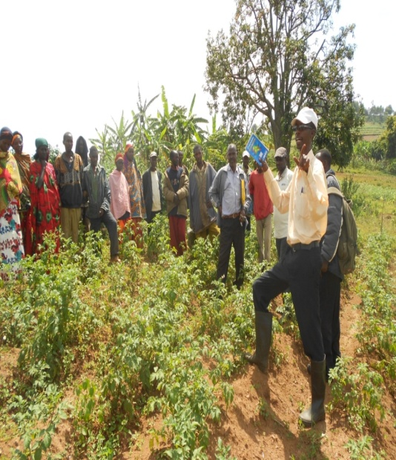
MERCI DE VOTRE ATTENTION
Séance de formulation des Thématiques de recherche paysanne

